Slide 1

1ère Année
Pôle de compétences Marketing
Le Prix :
Des Techniques à la Stratégie
Paul GEAY
Janvier 2004

Slide 2
I. Prix :
Environnement juridique et règlementaire

Slide 3

1. Politique de prix et contraintes juridiques
Contraintes Internationales
OMC – (Tarifs Douaniers) UE - (Monopole – Concurrence) ○ Quotas laitiers ○ Prix agricoles ○ LPS (services financiers)
Contrainte FRANCE
Ordonnances Baladur 1986 Liberté – concurrence Exceptions – Tabacs – Livres Taxis – Loyers – Médicaments Loi CHATEL :2008
+
Obligations VS Consommateurs
Affichage prix Étiquetage Prix soldés Pb : codes barres Transparence services
Obligations VS Distributeurs
Transparence Non discrimination Loi CHATEL + interdiction prix imposés conseillés aux consommateurs
Interdictions VS Concurrence
Interdiction des ententes – cartels Vente à perte sf soldes

Slide 4
2. Relation Fournisseurs - Distributeurs
PRIX et LOI GALLAND 1er Janvier 1997
Loi Galland
Cadre renforcé pour les relations commerciales industrie-commerce
❑ Nouveau prix de référence à l'achat : prix net sur facture incluant les réductions acquises (dont remises entrepôts) à la date de la facture (pas les ristournes différées).

Marge AR
-
de Marges AV
❑ Autorisation du refus de vente et nouvelle définition de la vente à perte.
❑ Introduction de la notion de prix abusivement bas.
❑ Fixation d'un préavis obligatoire pour dé-référencer un produit.
❑ Réglementation des ventes en promotion.

Slide 5
II. Prix :
Modes et Techniques de Fixation
 Comptables et financières
 Approches marketing

Slide 6
I. Comptables ou financières
1. Coûts de Revient + Marge std (industriels)
2. Variante : coefficient multiplicateur (distributeurs) :
PA HT × coéf = PV TTC
3. Seuil de Retour sur investissement
(ex lancement de nouveau Produit)
4. Méthode du "Point Mort" ("Break even Point")

Slide 7
1. Ex Fixation prix : coût de revient + % Marge
Coût de revient = 70 €
Objectif Marge = 30 % (= % du prix de vente HT)
P Vente HT = 70 € = 70 € = 100 € HT
1-0.30 0.70
P Vente TTC = 100 × 119.6 = 119.60 €
(TVA 19,6 %)

Slide 8
2. Méthode du coefficient multiplicateur
Prix d'achat HT x coéf = Prix Vente TTC
Ex :
PA HT 55 €
Objectif Marge 40 %
si TVA 19,60 % par exemple
PV TTC = 55 € x 1.196 =
      1 – 0.40
55 € x 1.196 = 91.66 x 1.196 = 109.62 €
0.6
Coéf = 109.62 ≃ 1.99
55
Pour avoir 40 % de Marge
Si TVA = 19,60 %

Slide 9
3. Méthode du retour sur investissement (ROI)
Ex :
 Lancement d'un Nouvel appareil photo numérique
 Coûts de Revient 160 €
 Investissement : 5 Mio €, Objectif Retour S/I = 20 %/an
(R & D & atelier)
 Objectif ventes : 50 000 unités
 Quel Prix (P) cible ?
P = Coût de Revient + Taux Retour x Investissement
Objectif vente (unités)
P = 160 € + 20 % x 5 Mio €
50 000
P = 160 + 1 Mio €
50 000
P = 160 + 20 €
P = 180 € HT

Slide 10
4. Optimiser… un Minimum ! : le Point Mort
C.A.
ou
Coûts
C.A. =
C.A.
Prix x Q
Contribution
du Produit
Coûts
Coûts directs
= Cd_{u} x Quantités
Totaux
Coûts fixes
Q
Q _{PM}
Point Mort
= Unités vendues

Slide 11
Calcul du Prix selon le Point Mort
Ex :
 Frais fixes 100 000 K€
 Coût direct/unité 60 €
(ou variable)
Objectif de Point Mort (Q) : 2,5 Millions d'unités
Prix ? = P tel que
CA = Ʃ coûts (fixes + variables)
= QP = Ʃ 100 Mio € + (60 × 2,5 Mio)
2,5 Mio P = 100 Mio € + (2,5 Mio × 60 €)
2.5 Mio P = 250 Mio €
P = 250 = 100 €
2,5

Slide 12
II. Méthodes de fixation marketing
1. Mesure de l'Elasticité Prix/Ventes
2. Recherche du Prix Psychologique / ou d'Acceptation
(cf exercice)
Volume
Maximisation
ou CA
ou Profit
3. Test de produit : et "Analyse conjointe" (ou Trade off)
4. Marchés Tests et Marchés Tests Simulés (en Laboratoire)
Test de Vente Méthode SCANNEL (Sté IRI SECODIP)
MTS Modèle DESIGNOR (Sté IPSOS)
Modèle BASES (Sté NIELSEN)

Slide 13
1. Mesure de l'élasticité de la demande au prix
% Var. Ventes
E (Elasticité) =
% Var. Prix
Ex : Test d'Elasticité
dans 2 échantillons
homogènes de
Magasins
Période de Mesure | 1 | 2 | Elasticité
Ech. Témoin Magasins A Prix PDM | 10 € 5 % | 10 € 5 %
Ech. Magasins B Prix PDM | 10 € 5 % | 9 € 7 % | + 2/5 E = ——— = - 4 - 1/10
Ech. Magasins C Prix PDM | 10 € 5 % | ? € 9 %
Question : En supposant l'élasticité constante
Quel Prix dans l'échantillon C pour un objectifs de 9 % PDM ?
9-5
5
80 %
E = - 4 =
↓ % VAR Prix =
= - 20 %
% VAR Prix
- 4
Prix = 10 € - 20 % = 8 €

Slide 14
2. Prix d'acceptation et Optimisation
- de la Pénétration Consommateurs
- du Chiffre d'Affaires
- du Profit

Slide 15
T.D. - Exercice Politique de Prix
A la suite d'un test de produit (stylo) à domicile, les consommateurs interrogés sur le prix qu'ils accepteraient (ou non) de payer se prononcent de la manière suivante :
PRIX (€) | Pourcentage d'interviewés ayant indiqué ce prix comme prix minimum | Nombre d'interviewés ayant indiqué ce prix comme prix maximum
0 5 10 15 20 25 30 35 40 45 | - 15 30 42 8 5 - - - - | 0 5 15 20 25 15 10 5 5 -
 | 100 % | 100 %
Compte tenu des résultats de cette enquête, quel prix retiendriez-vous au lancement
du produit pour maximiser votre pénétration sur le marché et votre C.A. HT.

Slide 16
Prix | Pourcentage d'interviewés ayant indiqué ce prix comme prix minimum | % cumulés d'acquéreurs possibles au regard du prix minimum | Nombre d'interviewés ayant indiqué ce prix comme prix maximum | % cumulé de non – acquéreurs en raison d'un trop élevé | % global d'acquéreurs possibles
0 5 10 15 20 25 30 35 40 45 | - 15 30 42 8 5 - - - - | 0 15 45 87 95 100 100 100 100 100 | 0 5 15 20 25 15 10 5 5 - | 0 0 5 20 40 65 80 90 95 100 | 0 15 40 67 55 35 20 10 5 0
 | 100 % |  | 100 %

Slide 17
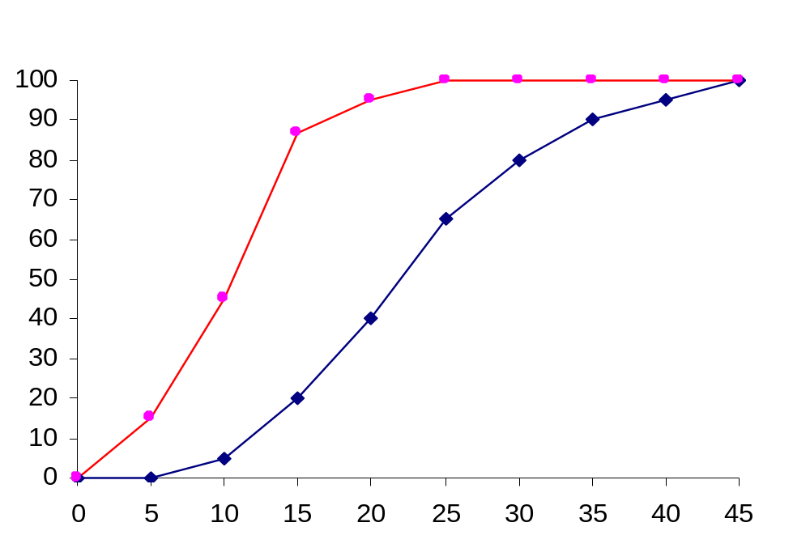
% CUMULES
% interviewés considérant que =
PRIX MINIMUM
100 %
100 %
95 %
95 %
87 %
90 %
80 %
% interviewés considérant que =
PRIX MAXIMUM
65 %
COURBES (CUMULÉES)
DE PRIX MINIMUM ET MAXIMUM
45 %
40 %
Maximum de consommateurs pour 15 €uros
(87 % - 20 %) = 67 %
20 %
15 %
5 %
PRIX UNITAIRE
€uros

Slide 18
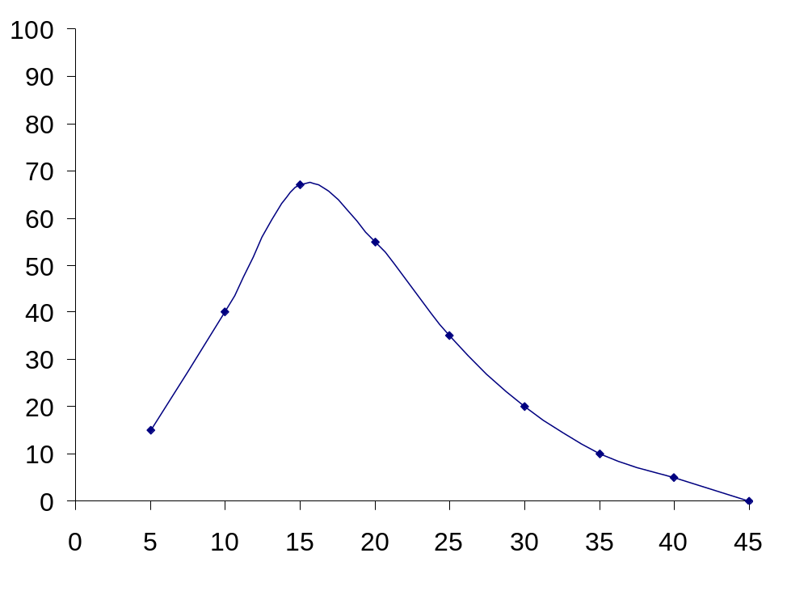
%
Taux Pénétration s/consommateurs
67 %
15 %
Prix
€uros
Prix Optimum

Slide 19
OPTIMISATION PRIX  CA
Prix (€) × | Taux de pénétration (%) | Indice de CA
5 10 15 20 25 30 35 40 45 | 15 40 67 55 35 20 10 5 0 | 75 400 1005 1100 875 600 350 200 0

Slide 20
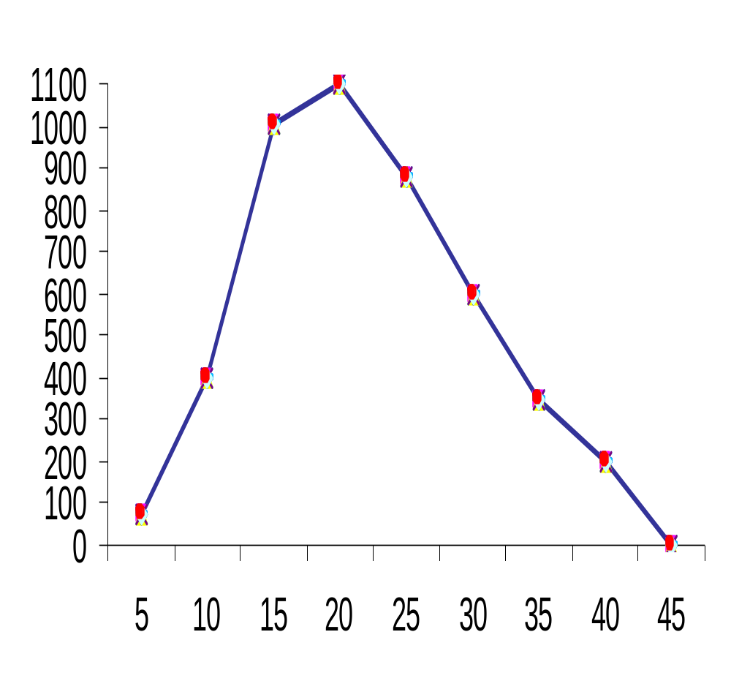
CA (indice)
Prix
€
Prix Optimum/CA

Slide 21
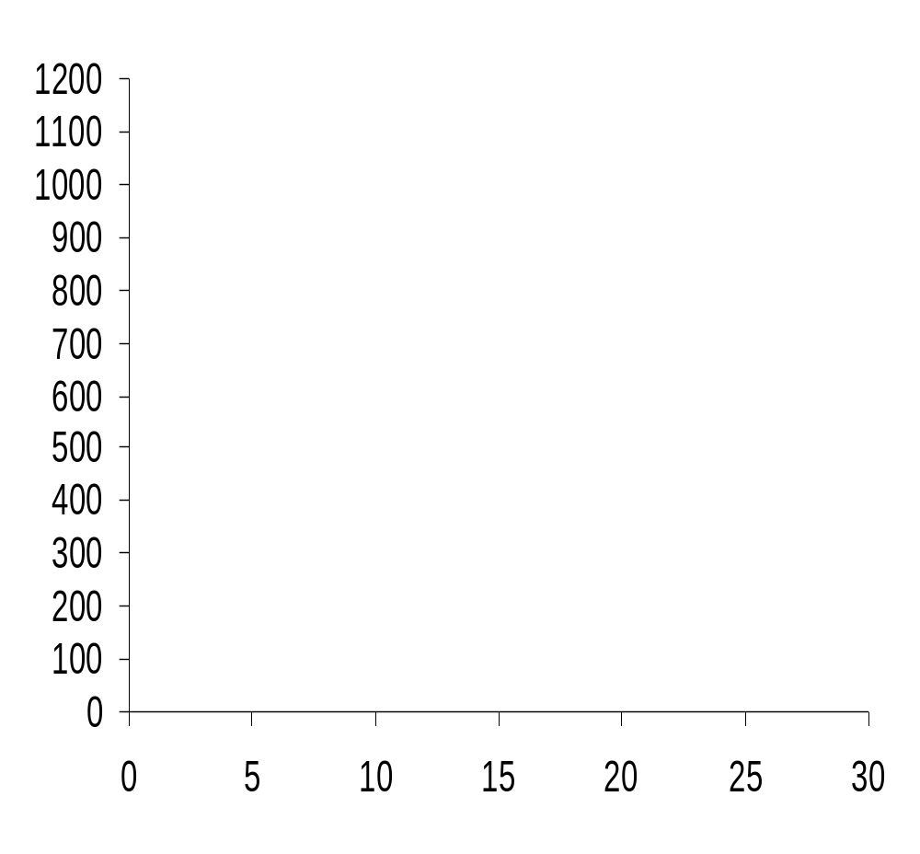
BÉNEFICE (B)
(Euros)
Si Prix =
B = P- C
15 € B = O Si C = 15 €
Si C = O B = 1005
20 € B = O Si C = 20 €
Si C = O B = 1100
25 € B = O Si C = 25 €
Si C = O B = 875
30 € B = O Si C = 30 €
Si C = o B = 600
1005
975
B = 605
Pour C = 9 €
COÛT DE REVIENT
(C)
9
PRIX (P)
(Euros)
ex si C = 9€  P = 20€
B = 605 €
1100
- 495
605
= Si mon coût/u = 9 €, mon profit sera maxi (605 €) pour 1 prix de 20 € qui  Q = 55  CA 1100 – (55x9) =

Slide 22
3. L'Analyse conjointe :
(Mode de fixation du prix Marketing)
Variante : le Trade off

Slide 23
Optimiser le Produit : l'Analyse conjointe : Principe
3.1 Réunion Qualitative consommateur
Repérage caractéristiques clés (ou "attributs) d'un produit :
ex. décapeur de moquette
ex. Design, Marque, Prix, Garantie, Norme ISO
3.2 Pour chaque caractéristique : plusieurs choix
ex. prix : | 5€ 7€ 9€ |  |  |  |  | (3)
Marque : | K2R |  | Bissel |  | Johnson | 3
Design : | A |  | B |  | C | 3
Garantie : |  | Oui |  | Non |  | 2
ISO |  | Oui |  | Non |  | 2
↓ Combinaisons (produits) possibles = 108
3.3 Choisir pour tester les combinaisons de produits les plus cohérentes et différentes
ex. Design, Marque, Prix, Garantie, Norme ISO

Slide 24
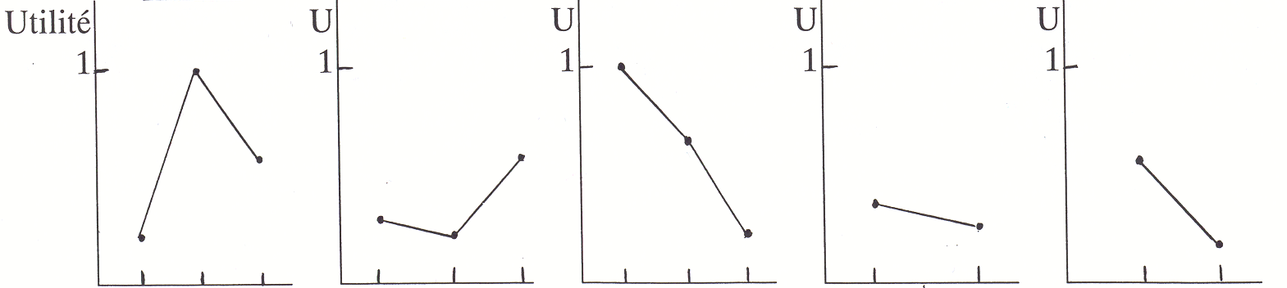
3.4 Faire classer de 1 à 10 les combinaisons produits préférés
ex. n° 1 Johnson 5 € ISO Design B Garantie
3.5 Traitement de données (MONANOVA = Analyse Monovariée de la variance)
Calcul de la fonction des préférences ("l'utilité") des choix possibles pour chaque caractéristique (échelle de 0 à 1)
Design Marque Prix ISO Garantie
0 A B C 0 K2R B J 0 1€ 1,5€ 2€ 0 oui non 0 oui non

Slide 25
3.6 Calcul de Poids de chaque caractéristique (Importance Relative)
Poids élevé si différence mini – maxi d'utilité élevée
Ici 1-Prix 2-Design 3-Garantie 4-Marque 5-ISO
3.7 Calcul des PDM pour chaque produit
Simulation PDM selon variations des prix ou autres caractéristiques
3.8 Choix de la combinaison Produit
Optimisant PDM et Profit selon coût
Alternative : le Trade off
choix de la meilleure combinaison de possibilités
2 caractéristiques par 2 caractéristiques
ex. 3 prix × 2 Marques puis 2 Garanties × 3 Design etc…

Slide 26
4. Marchés - Tests de vente et marchés tests simulés
4.1 Test de Vente
Méthode SCANNEL : (Sté IRI SECODIP)
Tests en parallèle :
 2 zones hermétiques Sens
Château Thierry
 5/6 HM – SM chacune
↓ Variation de l'offre et du prix
↓ Mesure Vente & PDM
panel distributeur
Via | panel consommateur
Coût moyen / 65 000 € (plusieurs mois)
4.2 Test de Vente
Ex. : Modèle DESIGNOR (Linéaire en labo)
↓ Mesures achat réachat selon MIX et PRIX
autre Modèle : BASES (Sté Nielsen)
côut moyen 65 000 € ≃ 2 mois

Slide 27
III. Synthèse :
Prix et Stratégie Marketing

Slide 28
1. Interaction politique de prix
et autres politiques objectifs possibles
VS Politique Générale | Prix et Développement Prix "sociaux" Prix et localisation du Profit (Prix de cession interfiliales) Rentabilité
VS Politique Finanicère | Seuil mini de Marge Point mort d'exploitation Optimisation du profit (% du CA) Rentabilité des capitaux investis
VS Politique Industrielle | "Marketing achat" Négo prix Fournisseurs et Sous Traitants Domination par les coûts ↓ prix mini (coûts cibles)

Slide 29
Politique de prix et Stratégie Marketing
1 - vs Marché :
1. Demande Prix et…
Objectifs  PDM  Volume  CA  Profits |  | Segmentation des prix Pénétration Ecrémage Prix internationaux | : : :  | crémaillère et sablier stratégie volume stratégie profit commerce parallèle
 | 2. Concurrence Prix et…
 |  | Leadership ( "price premium/surprix") Suivisme - alignement Discount Appels d'offre (Business to Business)

Slide 30
3. Optimiser par la segmentation des prix
"la crémaillère"
Principe :
X segments de prix sur un marché
Ne pas viser le Prix le plus bas du Marché
Viser le Prix le plus bas du Segment
Exemple :
Marché des Pâtes alimentaires
Prix
Pâtes de luxe
S1
(Barilla)
Pâtes aux oeufs
S2
(Lustucru)
Pâtes ordinaires
S3
(MDD)

Slide 31
LA STRUCTURATION DES MARCHÉS A CHANGÉ
HIER
Clientèle élitiste | Micro-marché à prix élevé
Clientèle de masse | Majorité des produits à prix moyens
Clientèle modeste | Micro-marché à prix très bas
AUJOURD'HUI
"SABLIER" ou "CRÉMAILLÈRE
Une segmentation binaire | Haut de gamme
 | SEGMENT D Prix élevé Prix Bas SEGMENT C Prix élevé Prix bas SEGMENT B Prix élevé Prix bas SEGMENT A Prix élevé Prix bas
 | Bas de gamme
Hier, la segmentation reposait sur un marché de masse et deux micro-marchés. Aujourd'hui, deux hypothèses sont proposées : le "sablier", simple modèle de segmentation binaire, ou la "crémaillère", où chaque segment forme un "cran spécifique".
Achats "implicants" :
marque
à prix
élevés
Achats
basiques :
produits
"premiers prix"

Slide 32
Politique de prix et Stratégie Marketing
2 - vs Offre :
▪ Prix et Positionnement Image (Parfums)
▪ Prix / Qualité ("value for Money") (SKODA)
Prix et Gamme de prix
Prix d'entrée de gamme (Mercedes C)
Vache à lait
Prix d'image (ex. Baccara)
Pb Auto concurrence et cannibalisation
(ex. DACIA - RENAULT)

Slide 33
Politique de prix et Stratégie Marketing
3 - vs Distribution :
▪ Prix de "Facturation" ≠ Prix "consommateurs"
↓ Anticiper "cascade des Marges" et TVA
▪ Définir conditions de Vente :
Barème Quantités – palliers
Délais paiement – crédit Clients
Prix Usine ou "entrepôt" Client
Reprises – Retours (ex. lunettes soleil – journaux)
Cooopération de services et promotions sur facture
↓ Source de conflits Fournisseurs - Distributeurs
(ex. négo de "Référencement Coopération commerciale")

Slide 34
Politique de prix et Stratégie Marketing
4 - vs Communication :
4.1 : Communication Média : (Publicité)
▪ Prix et "Ticket d'entrée" du Marché
▪ Prix = base de la promesse
Ex. FREE ALDI
Produits d'appel (HM - SM)
4.2 : Prix & Promotion -/ Hors Media
Nombreuses Techniques :
Produits Girafe
Lots 13/12 – 3 pour 2
Coupons immédiats
différés
ODR
Offres de lancement
Soldes (réglementés)
etc

Slide 35
Politique de Prix et Cycle de Vie du Produit
POLITIQUE DE PRIX | Choix d'une stratégie d'écrémage (prix élevé) ou de pénétration (prix bas, fort volume) | Généralement pas de changement | Riposte à la concurrence sur les prix. (peut déjà avoir eu lieu en phase B) | Actions ponctuelles de promotion par les prix Diminution très sensible et permanente des prix
Ventes
Maturité
c
Déclin
d
Développement
b
Lancement
a
Temps

